Slide 1
La différenciation pédagogique
Cours FPM-3500
Stage d’enseignement III. Intervention pédagogique
Université du Québec à Montréal
Marie-Hélène GUAY et Guylaine LEGAULT
CS des Trois-Lacs, Vaudreuil-Dorion
Notes:
Présentation

Slide 2
Intentions
Expliquer notre conception de la différenciation pédagogique (DP)
Présenter et illustrer des démarches de DP vécues dans nos milieux
Illustrer la précision d’une démarche de DP concrètement
Partager des outils utiles pour planifier et vivre une démarche de DP
Notes:
MH

Slide 3
Plan de l’atelier
Notre conception de la différenciation pédagogique (DP)
Des exemples de démarches de DP
Modelage d’une démarche de DP
Présentation et partage d’outils
Questions / réponses
Notes:
MH
Expliquer le principe des questions au frais

Slide 4
Conception dominante de la DP
Processus par lequel l’enseignant ajuste son enseignement pour permettre à chaque élève d’apprendre.
4 grandes avenues pour différencier:
  Contenus
  Processus
  Productions
  Structures
Notes:
MH

Slide 5
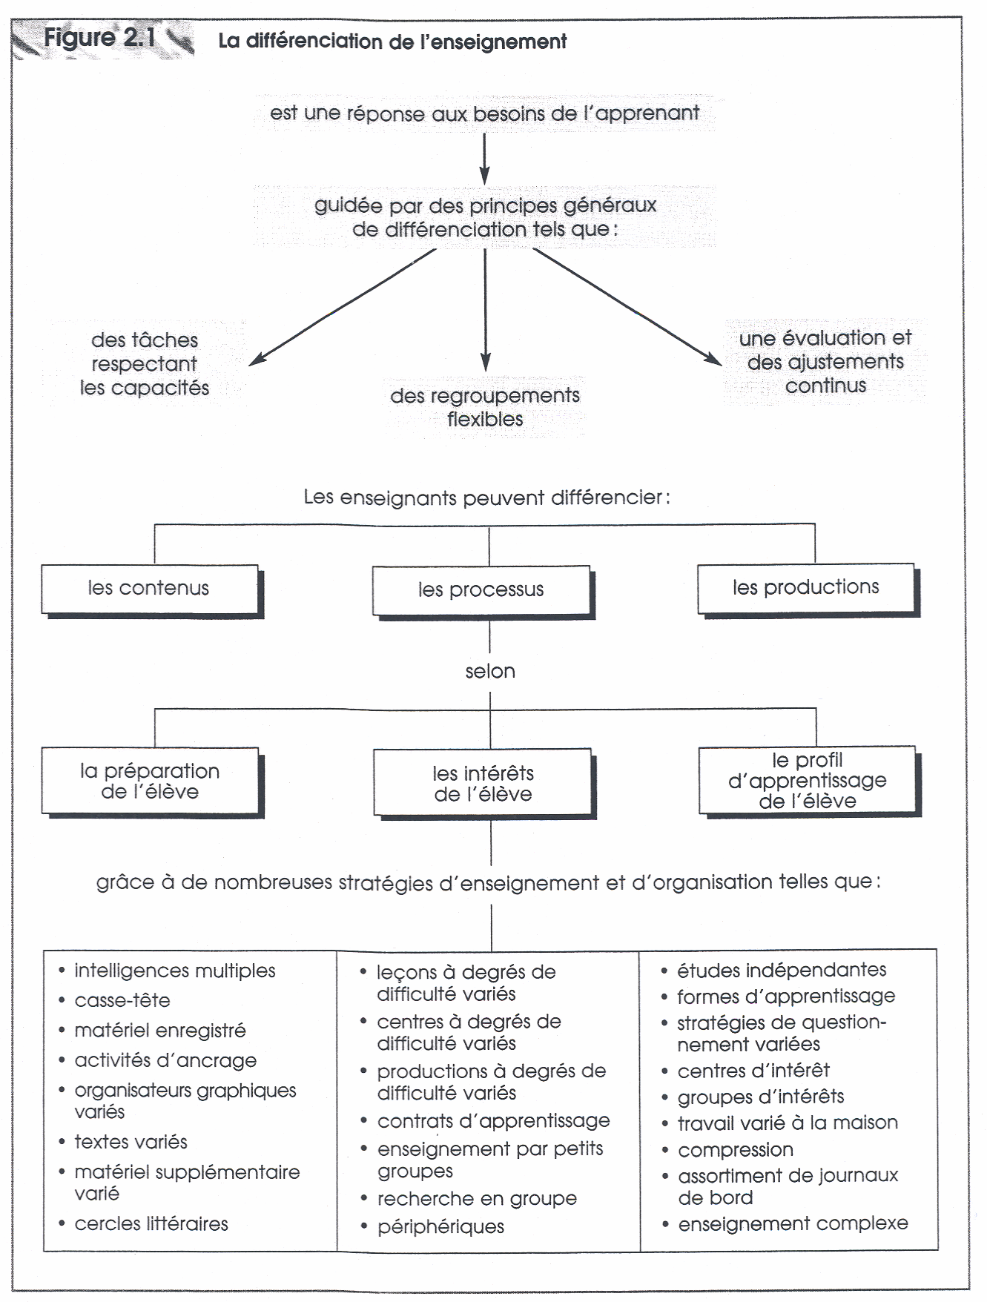
Tomlinson (1999, 2004)
Notes:
MH

Slide 6
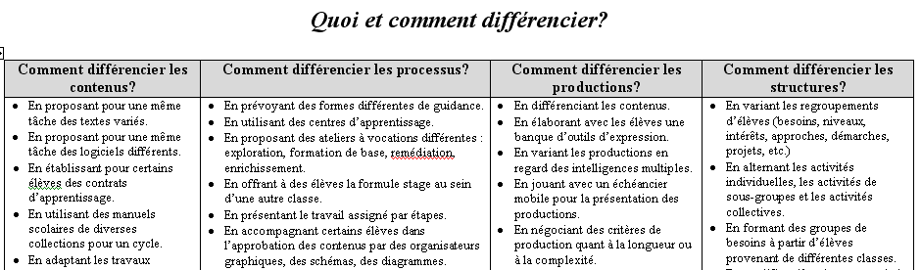
Caron (2003)
Notes:
MH

Slide 7

Nos constats
Peu ou pas de précisions…
POUR QUI DIFFÉRENCIER?
  Élèves doués? en difficulté? Pour tous?
  Pour un seul ? Pour un grand groupe ?
QUI DIFFÉRENCIE ?
  Enseignant ? Membres des services complémentaires ? Direction ?
Notes:
MH
Sur la base de ce constat, souci de palier ces limites donc proposition qui suit.

Slide 8
Peu ou pas de précisions…
COMMENT DIFFÉRENCIER?
  Faire le choix des actions de DP ?
  Évaluer l’impact des actions initiées ?
QUAND DIFFÉRENCIER?
  Tout le temps ? Quand c’est possible ?
  Vis-à-vis une difficulté d’apprentissage ?
Notes:
MH

Slide 9
Notre conception de la DP
Notes:
MH

Slide 10
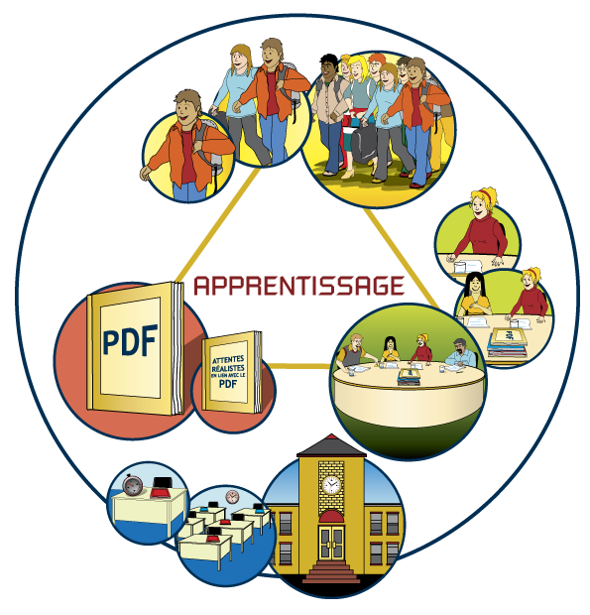
SUJET
Modèle de la situation pédagogique
Élève
Sous-groupe d’élèves
Groupe d’élèves
AGENT
OBJET
Enseignant
Équipe-cycle
Orthopédagogue
Formules
pédagogiques
Programme
de formation
Compétences
disciplinaires
et transversales
MILIEU
Temps (horaire)
Aménagement de la classe
Ressources matérielles
Ressources humaines
Guay (2006) d’’après Legendre (2005)
Notes:
MH

Slide 11




Notre définition de la DP
Action du ou de pédagogue(s) qui,
sur la base d’une solide connaissance
1) des caractéristiques et préalables des élèves;
2) de formules pédagogiques et d’interventions
diversifiées;
3) du programme de formation (objet(s) d’apprentissage) et
4) de l’environnement d’apprentissage,
tend(ent) à harmoniser ces différentes composantes
d’une situation pédagogique, et leurs relations,
dans le but de favoriser un apprentissage optimal.
Notes:
MH
Nous avons défini la différenciation pédagogique comme étant une action du pédagogue qui, sur la base d’une solide connaissance des préalables et caractéristiques d’un ou de plusieurs élèves (sujet), de formules pédagogiques et d’interventions diversifiées (agent), du programme de formation (objet) et de l’environnement d’apprentissage (milieu), tend à harmoniser ces différentes composantes d’une situation pédagogique, et leurs relations, dans le but de favoriser l’apprentissage.
En d’autres termes, différencier signifie savoir analyser et ajuster sa pratique de même que l’environnement d’apprentissage de façon à tenir compte des préalables et caractéristiques d’un ou de plusieurs élèves au regard d’un objet d’apprentissage particulier.

Slide 12
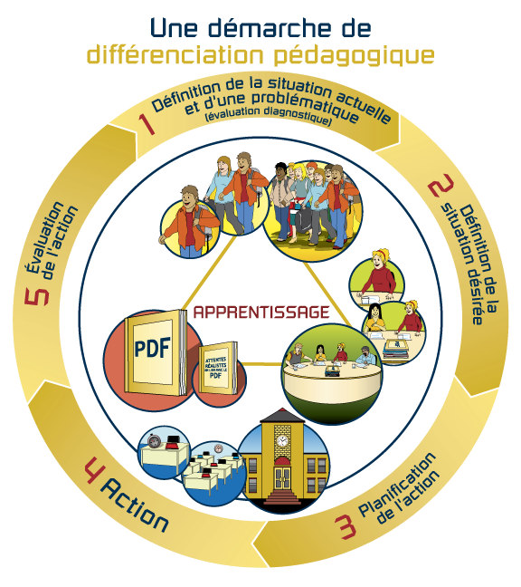
Guay et autres (2006)
Coopérative régionale de développement pédagogique, Montérégie
Notes:
MH

Slide 13
1. Définition de la situation actuelle
et d’une problématique (évaluation diagnostique)
Amorce une démarche de DP pour répondre aux besoins d’un ou plusieurs élèves
Recherche ce qui est non optimal dans notre pratique ou dans le milieu pour répondre aux besoins identifiés.
Analyser les composantes et relations de la situation pédagogique.
Cibler ce qui cause le plus de difficultés.
Notes:
Guylaine
Mentionner diagnostic + - 0

Slide 14
Savoirs: Savoirs essentiels, stratégies…
Attitudes: Estime de soi, motivation…
Démarches: Manière d’apprendre
Métacognition: Analyse, réflexion
Méthodes, techniques
Attitudes
Valeurs
Compétences
disciplinaires &
transversales
Temps offert
Matériel disponible
Aménagement de la classe
Support visuel
Notes:
Illustration des composantes et relations

Slide 15
1. Définition de la situation actuelle
et d’une problématique (évaluation diagnostique)
Amorce une démarche de DP pour répondre aux besoins d’un ou plusieurs élèves
Recherche ce qui est non optimal dans notre pratique ou dans le milieu pour répondre aux besoins identifiés
Analyser les composantes et relations de la situation pédagogique.
Cibler ce qui cause le plus de difficultés.

Slide 16
Comment faites-vous l’évaluation diagnostique ?
Quels outils utilisez-vous pour la faire?
Notes:
Guylaine pose la question
MH prend le temps d’écrire toutes les réponses des étudiantes

Slide 17
Quelques exemples
d’outils d’évaluation diagnostique
Formelle et instrumentée
Spontanée et non-instrumentée
Questionnaire
Réseau conceptuel
Enregistrement sonore ou visuel
Test
Grille d’observation avec échelles
Entrevue
Liste de vérification
Etc.
Questionnement
Entrevue
Échange
Discussion
Observation
Annotations
Dessin
Etc.

Slide 18
Guay et autres (2006)
Coopérative régionale de développement pédagogique, Montérégie
Notes:
Transparent pour situer la situation désirée

Slide 19
2. Définition de la situation désirée
Préciser ce que les élèves doivent apprendre et ce qui sera amorcé ou modifié, chez l’ ou dans le , pour y contribuer.
  cibler certains contenus,
  Identifier des comportements observables attendus
  modifier certaines méthodes d’ens.,
  créer un support visuel individualisé,
  ajuster le programme d’activités,
  varier les modes de regroupement,
  offrir un devoir adapté,
  donner plus de temps pour réaliser une tâche, etc.
Notes:
Suite aux données recueillies lors de l’évaluation diagnostique.

Slide 20
Guay et autres (2006)
Coopérative régionale de développement pédagogique, Montérégie
Notes:
Transparent pour situer la planification de l’action

Slide 21
3. Planification de l’action
Conception, préparation et mise en œuvre des modifications désirées à la situation pédagogique.
  Recherche d’informations
  Liste des choses à faire
  Échéancier
  Moyens pour conserver des traces des apprentissages des élèves
  Etc.
Notes:
CP utile pour la recherche d’informations, collègues, orthopédagogues, etc.

Slide 22
Guay et autres (2006)
Coopérative régionale de développement pédagogique, Montérégie
Notes:
Guylaine
Transparent pour situer l’action

Slide 23
4. Action
Mise en œuvre des actions planifiées permettant de passer de la situation actuelle à la situation désirée.
Notes:
Guylaine
Action régulière, moins mais mieux, se donner du temps (ex.: les stratégies), maintenir (jamais en bas de 3 semaines).

Slide 24
Guay et autres (2006)
Coopérative régionale de développement pédagogique, Montérégie
Notes:
Transparent pour situer l’évaluation

Slide 25
5. Évaluation de l’action
Analyse et jugement sur les impacts des actions mises en oeuvre sur l’apprentissage des élèves.
Notes:
Guylaine
Reprendre l’évaluation diag. et de comparer.
Souvent on ne le fait pas !
Traces pour évaluation (portfolio, bulletin, communications aux parents)
Possibilité de reprendre ou de poursuivre une démarche de DP selon les constats effectués.

Slide 26
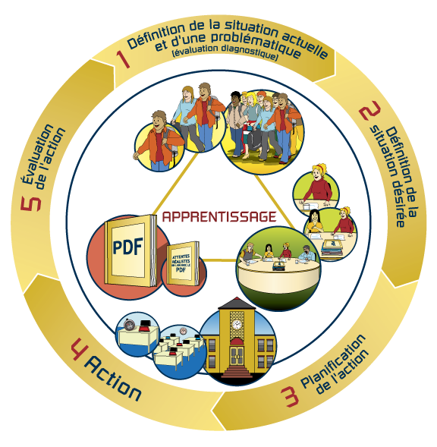
Différenciation pédagogique…
de la variation à l’adaptation
Un groupe classe ou un sous-groupe
d’élèves
Enseignant ou équipe- cycle
Recours à des formules
pédagogiques variées
Objet(s) d’apprentissage:
compétences disciplinaires
et transversales telles que décrites
dans le PDF
Recours à du matériel varié (supports
visuels, ouvrages de références, etc.)
Etc.
Un seul élève aux besoins spécifiques
Équipe multidisciplinaire (enseignant, direction,
parent et membre des services complémentaires
psychologue, orthopédagogue, direction,
parent, orthophoniste, etc.)
Temps de concertation élevé
Recours à des formules pédagogiques
spécifiques en plus de celles
habituellement mises de l’avant
Démarche de DP consignée
dans un plan d’intervention
Tâches et objectifs réalistes en lien
avec les compétences disciplinaires et
transversales du PDF
- avec modification des critères d’évaluation
et des exigences
(modification, MELS, 2006)
Recours à du matériel adapté
aux besoins spécifiques de l’élève
(adaptation, MELS, 2006)
Etc.
Variation (Guillemette, 2004)
(Flexibilité, MELS, 2006)
Adaptation (Guillemette, 2004)
(Modification, MELS, 2006)
Guay et autres (2006)
Coopérative régionale de développement pédagogique, Montérégie
Notes:
MH
Un enseignant qui varie ses formules pédagogiques peut-il affirmer qu’il différencie ? Est-ce que différencier implique nécessairement l’élaboration d’un plan d’intervention ?
Dans le but de clarifier de telles interrogations, certains auteurs ont proposé de préciser la nature de la différenciation pédagogique ou de la distinguer d’autres actions en ayant recours, entre autres, aux concepts variation, flexibilité, adaptation, modification, diversification (Astolfi, 1997; Barry, 2004; Sous-comité en évaluation des apprentissages en Montérégie, 2005; MELS, à paraître)2.
Après avoir analysé de telles propositions, nous avons développé le référentiel suivant pour expliquer aux pédagogues qui participent à notre projet les multiples formes que peut prendre la différenciation pédagogique dans leur classe.
Pourquoi? On a eu besoin de la préciser? Faire voir les variantes que peuvent prendre les actions de la DP
Ex:
a) Parce que eux qui font de la variation (intuitif et spontanée (Caron) et plus on va vers l’adaptation plus c’est formel et instrumenté
b) Pour ceux qui comprennent que la DP c’est l’adaptation, ils doivent voir que c’est le bout du continuum et que la variation aussi
Lien avec le plan d’intervention

Slide 27
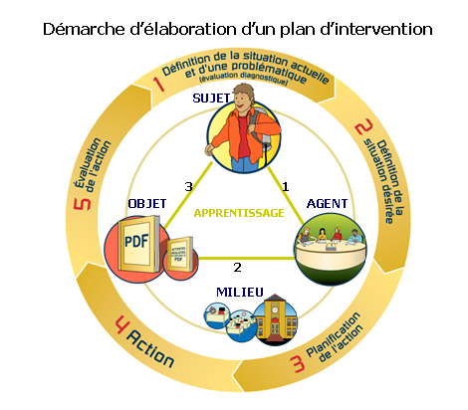
Notes:
MH

Slide 28
POUR QUI DIFFÉRENCIER ?
  Tous les élèves
QUI DIFFÉRENCIE ?
  Enseignant seul, en équipe-cycle ou en équipe-école incluant, selon les besoins, les membres des services complémentaires
Notes:
MH
Sur la base de ce constat, souci de palier ces limites donc proposition qui suit.

Slide 29
QUAND ?
  Lorsque l’apprentissage n’est pas optimal
  Lorsqu’on a besoin de préciser
  des attentes réalistes pour un élève, un
  sous-groupe ou un groupe d’élèves
COMMENT DIFFÉRENCIER ?
  À partir d’une démarche systémique
  et structurée
  Insistance sur l’évaluation diagnostique
  Implique de prioriser certaines actions
Notes:
MH
Quand : l’idée de cibler , prioriser
Insiste sur l’É.D. composantes et relations

Slide 30

PAUSE

Slide 31
Plan de l’atelier
Notre conception de la différenciation pédagogique (DP)
Des exemples de démarches de DP
Modelage d’une démarche de DP
Présentation et partage d’outils
Questions / réponses

Slide 32
Un premier exemple de DP
Équipe incluant le préscolaire et le 1e cycle du primaire
  Trois enseignantes
  Directrice
  Conseillère pédagogique
  Orthopédagogue
Commission scolaire des Trois-Lacs
Automne-Hiver 2006-2007

Slide 33
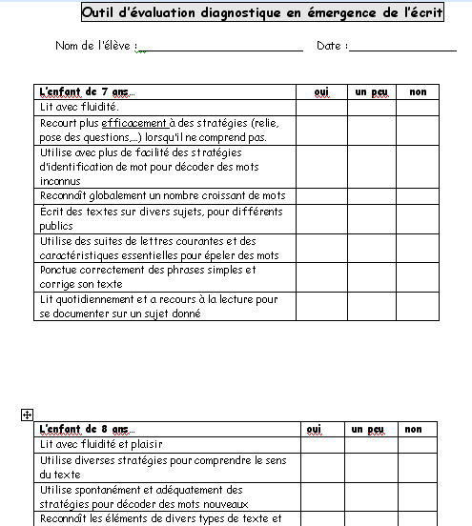
Développé à partir du continuum de développement chez les élèves qui apprennent à lire et à écrire de M. Trehearne,
Littératie à la maternelle, Modulo,

Slide 34
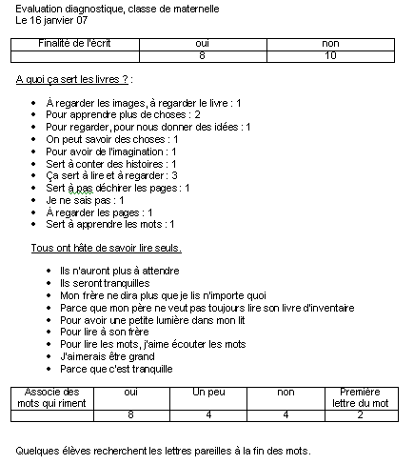

Slide 35
Définition de la situation actuelle
et d’une problématique (évaluation diagnostique)
1
Maternelle
8/20 n’ont pas la connaissance des rimes
10/20 ne comprennent pas la finalité
de l’écrit
Premier cycle
1re année du cycle
18/21 ne lisent pas avec
une relative aisance
13/21 n’utilisent pas de stratégies
de reconnaissance de mots
7/21 ne reconnaissent pas
un nb croissant de mots
6 élèves ciblés
2e année du cycle
Utilisation inefficace
des stratégies chez 5 élèves
Manque d’outils et de temps
pour être capables d’accompagner
les élèves ciblés
(aménagement physique,
gestion de classe)
Communiquer en utilisant
les ressources de la langue
Lire des textes variés
Niveau d’implication varié des parents,
matériel incomplet, budget et
ressources humaines limités

Slide 36
Définition de la situation désirée
2
Maternelle
Meilleure connaissance des rimes et de la finalité de l’écrit chez les élèves ciblés
Premier cycle
1re année du cycle
Augmenter les acquis des élèves ciblés afin qu’ils
deviennent d’habiles lecteurs
2e année du cycle
Les élèves ciblés recourent plus efficacement à des stratégies
S’outiller pour permettre
d’accompagner les élèves
dans leurs différences.
Trouver du temps
pour les entrevues de lecture.
Implication de l’ensemble des parents
Matériel à compléter
Décloisonnement pendant la période de récupération
Budget
Implication des TES et modification à l’horaire
de l’orthopédagogue
Communiquer en utilisant
les ressources de la langue
Lire des textes variés

Slide 37
Planification de l’action
3
Maternelle
Créer des jeux de rimes divers
Recension des livres ayant des rimes dans la biblio de la classe
Modélisation de la lecture par l’enseignante
Planifier les activités d’attention et discrimination auditive avec l’orthopédagogue
Activités inter-classe en lecture
Sélectionner un texte portant sur l’émergence de l’écrit à envoyer aux parents
1er cycle
Préparer des pochettes de lecture différenciées
Créer un carnet de lecture
Planifier la période de récupération pendant la période de spécialité
Créer des devoirs adaptés pour certains élèves ciblés
Activités inter-classe en lecture

Slide 38
Action
4
Maternelle
Modélisation de la lecture par l’enseignante
(haut-bas, suivre avec son doigt)
  Lire devant les élèves les communiqués pour les parents, le calendrier de la classe, écrire et lire le message du matin
  Lire les règles des nouveaux jeux et les feuilles de chansons avec les élèves
Jeux d’attention et discrimination auditives
Jeux de rimes divers
Utilisation du logiciel Lopart et écriture d’un mot en lien avec leur dessin
Texte portant sur l’émergence de l’écrit envoyé aux parents

Slide 39
Déroulement de la période de récupération dans la 1re année du cycle
Période de 55 minutes par semaine
Pendant la période libre (musique ou anglais) de l’ens.de 2e, l’ens. de 1re travaille avec les 6 élèves ciblés et l’ens. de 2e travaille avec les autres élèves de 1re dans leur classe car ils peuvent utiliser les référentiels disponibles. Après un certain temps, l’ortho vient chercher 3 des élèves ciblés et l’ens. de 1re fait des entrevues de lecture ou des cliniques de lecture pour les 15 minutes restantes.
L’entrevue permet aux élèves de connaître où ils en sont et ce qu’ils doivent développer (stratégies). Les entrevues sont complétées aux 2 semaines.
Les cliniques de lecture visent à consolider certains apprentissages chez les élèves qui en ont besoin.

Slide 40
Déroulement de la période de récupération dans la 2e année du cycle
Période de 55 minutes par semaine
L’ens. garde ses lecteurs ciblés qui éprouvent des diff. (3+2 élèves). L’ens. de 1re accueille les autres élèves dans sa classe. Ils feront des tâches de lecture ou la pochette de lecture différenciée (livres différents selon le niveau de lecture des enfants).
5 élèves ciblés : travail sur les stratégies de lecture ou tâche de lecture
Pour 4 de ces élèves
Faire nommer par l’élève ses stratégies de gestion de la compréhension (évaluation diagnostique)
Identifier une perte de sens
Les pratiquer à les utiliser
Enseigner les stratégies manquantes
Se faire un référentiel personnalisé

Slide 41
Déroulement de la période de récupération dans la 2e année du cycle (suite)
1 élève ciblé, les stratégies retenues :
        reconnaissance et identification de mots
        identifier des mots nouveaux en combinant plusieurs sources d’informations
        illustration (vocabulaire) : avec grapho-phonétique avec des livres de niveau de 1re année; 15 min./classe/semaine
        stratégies mots avant/après, illustrations, mots avant/après
        moyen : texte : On cache des mots porteurs de sens
        Ensuite « cache » et laisse seulement la première lettre du mot ou la première syllabe
        2 fois/semaine; en ortho/ 8 semaines

Slide 42
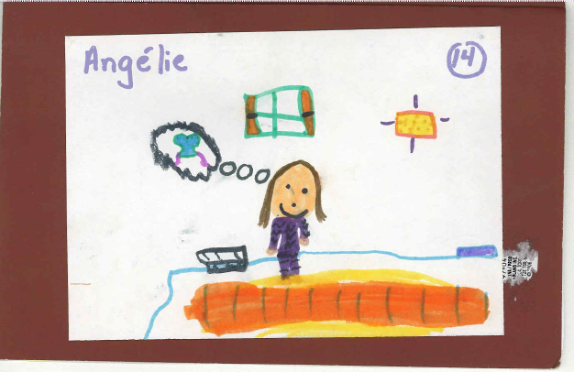
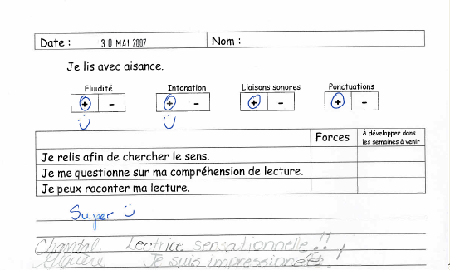
Exemple d’un carnet de lecture

Slide 43
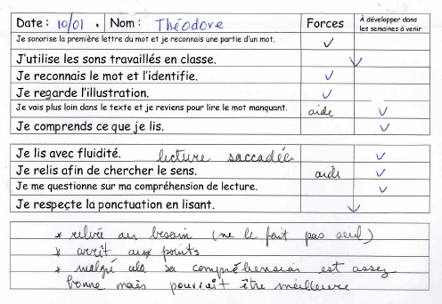

Slide 44

Exemple d’une activité
sur les rimes

Slide 45
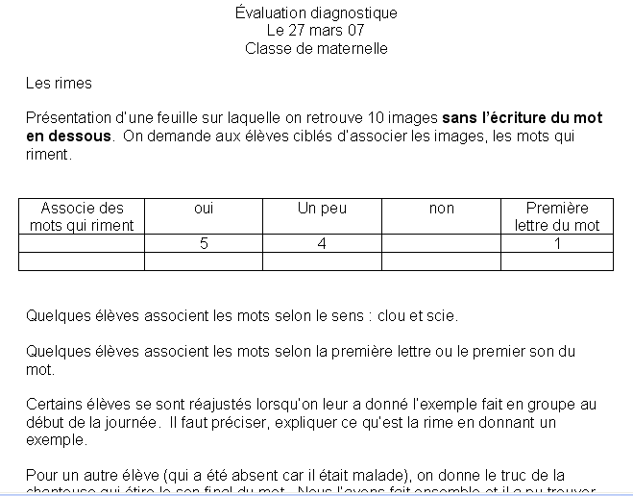
Évaluation de l’action
5

Slide 46
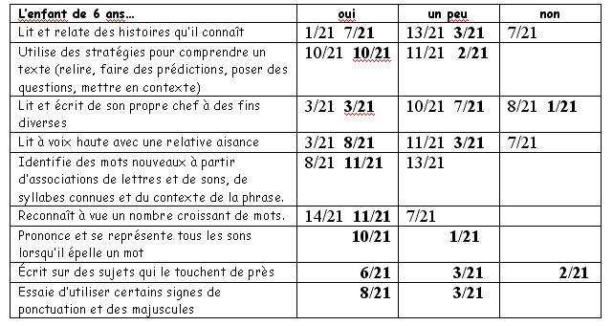
Classe de la 1re année du premier cycle

Slide 47
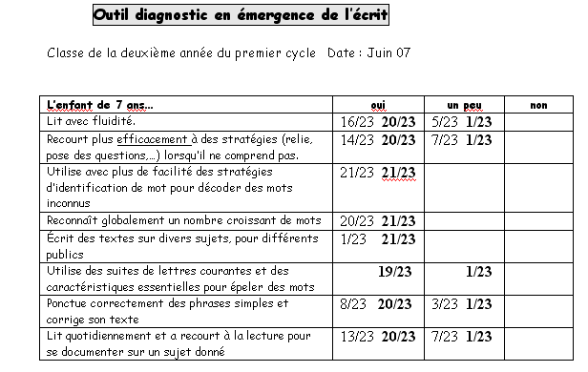

Slide 48
Des conditions gagnantes pour la DP selon les enseignantes ...
Direction, enseignantes et membres des services complémentaires (orthopédagogue, technicienne en éducation spécialisée, psychoéducatrice) travaillent ensemble sur une base volontaire.
Agents doivent vouloir modifier leur pratique.
Présence de l’orthopédagogue en classe sur une base régulière pour faire de la prévention au préscolaire et dans la 1ère année du cycle (souplesse des horaires).
Le temps octroyé par le projet a permis des rencontres régulières pour échanger et discuter de pédagogie.
Aide (documentation) et support moral du CP.
Notes:
Guylaine

Slide 49
Rôles des partenaires
Orthopédagogue:
Contribuer à l'établissement de la situation actuelle des élèves
Préciser la situation désirée (cible réaliste)
En collaboration avec la direction, assurer le suivi avec les différentes ressources qui interviennent auprès des élèves en difficulté
Guider les enseignantes au niveau de la récupération
Aider les élèves en rééducation

Slide 50
Rôles des partenaires
Direction:
Faciliter et permettre la mise en place des conditions gagnantes pour la réalisation du projet de DP (volonté de réalisation et engagement)
Assurer le suivi avec les différentes ressources qui interviennent auprès des élèves en difficulté
Conseillère pédagogique:
Documenter les enseignantes selon les besoins des enseignantes
Animer les rencontres et suivi du projet.
Rédiger le compte-rendu
Soutenir les enseignantes pour faire l’évaluation diagnostique
Soutenir moralement l'équipe

Slide 51
Rôle des partenaires
Équipe-cycle
Réaliser et vivre les 5 étapes de la démarche de DP
Réinvestir les apprentissages réalisés
Partager les expériences vécues et se soutenir tout au long du projet
Diffuser nos découvertes

Slide 52
Ce que les enseignantes disent avoir appris…
Nous avons pris conscience que la continuité des actions des intervenants favorise la réussite chez les élèves.
  Outils communs (résolution de problèmes de la vie courante (autonomie), résolution de problèmes sociaux, interventions en lecture)
  Looping des élèves, activités inter-classes, présence de l’orthopédagogue dans la classe, récupération intra-cycle, dépistage précoce, prévention amènent une meilleure connaissance des caractéristiques et préalables des élèves par tous les intervenants. L’ensemble de ces modalités d’organisation scolaire permet de cibler plus rapidement (économie de temps) nos interventions pédagogiques en fonction des besoins spécifiques des élèves en concertation avec les divers intervenants.
  Compréhension commune des différents domaines d’apprentissage liés au développement de l’enfant et modification de certaines pratiques pédagogiques.

Slide 53


Slide 54
Autres exemples de DP
Notes:
Appelée pcq demande d’accompagnement TES ou référence vers une ressource spécialisée en trouble du comportement.
Bref: Évaluer la situation
Comparaison avec l’exemple précédent: Les éléments de la situation ont été imbriquée aux étapes de la démarche après coup.
Théorie et pratique / pratique et théorie: MC témoigne des nouvelles voies d’action que le modèle lui a inspiré.

Slide 55
AU PRÉSCOLAIRE / 1ER CYCLE DU PRIMAIRE (Cs des Trois-Lacs)
CT Résoudre des problèmes sociaux et de la vie courante
  Développement d’un référentiel commun des routines pour tous les élèves du cycle (incluant le préscolaire)
  Développement d’outils précis pour aider un sous-groupe d’élèves à gérer le temps

Slide 56
AU PRÉSCOLAIRE / 1ER CYCLE DU PRIMAIRE (Cs Riverside)
CD Communiquer oralement et Écrire des textes variés
  Interventions pédagogiques plus adaptées pour palier les erreurs linguistiques en français à l’oral et à l’écrit des élèves anglophones du cycle.
  Matériel
  Situations d’apprentissage et d’évaluation
  Supports visuels
  Banque d’activités

Slide 57
AU 2E CYCLE DU PRIMAIRE
(Cs des Hautes-Rivières)
CT Méthodes de travail efficaces
CD Écrire des textes variés
CD Résoudre une situation-problème
mathématique
Outils d’évaluation diagnostique
Support visuel des stratégies d’apprentissage associées aux diff. styles d’apprentissage
- Projets interdisciplinaires (choix thèmes, productions, etc.)

Slide 58
AU 3E CYCLE DU PRIMAIRE
(Cs Val-des-Cerfs)
CD Résoudre une situation-problème mathématique
  Développement d’un référentiel commun pour tous les élèves du cycle des stratégies pour résoudre une situation-problème mathématique.
  Adaptation du modèle de gestion de classe pour cliniques de remédiation.

Slide 59
AU 3E CYCLE DU PRIMAIRE
(Cs Marie-Victorin)
CD Lire des textes variés
  Projet de décloisonnement où chaque sous-groupe travaille au développement de certaines stratégies de lecture. Cercle de lecture. Livres adaptés (thèmes et lisibilité).

Slide 60
AU 3E CYCLE DU PRIMAIRE
(Cs St-Hyacinthe)
CD Raisonner à l’aide de concepts mathématiques
  Création d’une banque de situations d’apprentissage pour le développement du sens des opérations chez un sous-groupe d’élèves en difficulté.

Slide 61
Adresse du site web de la recherche-action sur la DP
http://vitrine.educationmonteregie.qc.ca
Rubrique: Approches et projets spéciaux
Notes:
MH
La recherche-action se poursuit (8 autres équipes)
Diffusion automne 2007
En attendant, site WEB (adresse et illustration)

Slide 62
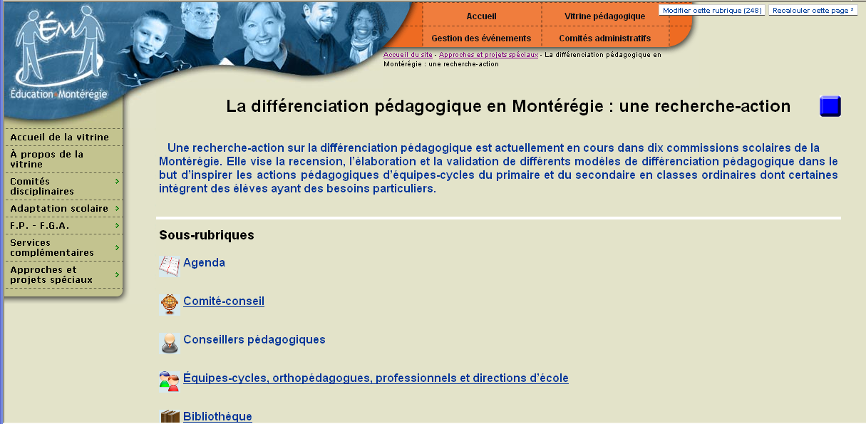

Slide 63
Plan de l’atelier
Notre conception de la différenciation pédagogique (DP)
Des exemples de démarches de DP
Modelage d’une démarche de DP
Présentation et partage d’outils
Questions / réponses

Slide 64
Plan de l’atelier
Notre conception de la différenciation pédagogique (DP)
Des exemples de démarches de DP
Modelage d’une démarche de DP
Présentation et partage d’outils
Questions / réponses

